Slide 1

white_dune auf dem Rasberry PI 4: Blender für Arme
white_dune ist:
- ein 3D-Modeller
- ein Animationswerkzeug
Mit white_dune kann man Computer-Trickfilme basteln
Entstanden ist es als VRML97-Editor
Aber VRML97/X3D ist “old School”

Slide 2
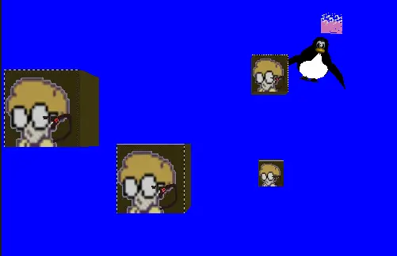
white_dune: Blender für Arme
Mit white_dune kann man:
- 3D Objekte basteln/ändern
- 3D Objekte animieren
Mögliche Ausgabe-Formate: OpenGL Programm: warbird
- X3DOM HTML Webseite (WebGL direkt im Webbrowser)
- RIB renderman Format (für die Film-Erzeugung mit “aqsis”)
- C/C++ Interaktives/scriptbares Programm mit OpenGL
- VRML97/X3D (internes Speicher-Format)
- für Datenaustausch mit anderen Programmen:
OFF, AC3D, Ldraw DAT (LEGO), Catt8 (Sound-Simulation)

Slide 3
white_dune: Blender für Arme
Vortags-Übersicht:
Systemvorrausetzungen
Installation unterm rasbian-Linux Betriebssytem
Graphikleistung des Rasberry PI
white_dune “4 kids”
Human Animation
Wie unterstütze ich die weitere Entwicklung ?

Slide 4
white_dune: Blender für Arme
Systemvoraussetungen (Kosten: PI 4 usw. insgesamt ca. 165€)
Direkt an den PI angeschlossener HDMI-fähiger Bildschirm/Fernseher
(3D übers Netz ist möglich, aber kein Spaß)
USB-A Maus mit 2 Tasten und Scroll-Rad bzw. 3 Tasten
Raspberry PI 4 oder…
Anderes Linux/FreeBSD System
Micro$oft Windows (7 oder 10)
Apple Macintosh (braucht Xquartz (freie Software))

Slide 5
white_dune: Blender für Arme
Installation unter rasbian-Linux (oder Debian/Ubuntu-Linux):
wdune*armhf.deb von https://wdune.ourproject.org/
dpkg -i wdune*armhf.deb
…viele (Abhängigkeits-Fehler-)Meldungen…
apt -f install
Das abschliessene “apt -f install” ist wichtig,
weil es die Anhängigkeits-Fehler aufräumt

Slide 6
white_dune: Blender für Arme
Graphikleistung des Rasberry PI
Graphikkarte System *Objekte
¹PowerVR GX6250 ARM Chromebook 4x2GHz 1
²ATI Radeon HD 6290 ADM C-60 Netbook 2x1GHz 1
²Intel HD Graphics 3000 Intel I5 Laptop 4x2.5GHz 11
³VideoCore VI Raspberry PI 4 4x1.5GHz 10
³Nvidia NVS 4200M Intel i7 Laptop 4x2.7GHz 8
³Nvidia GT 320 Core2Duo Macbook 4x2.4GHz 24
³Nvidia GTX 2080 ??? 50?
¹ kein Treiber, nur CPU ²Integrierte Graphik ³Dezidierte Graphik
* ein (NURBS-)Objekt in white_dune hat ungefähr 3000 Polygone

Slide 7
white_dune: Blender für Arme
Was tun, wenn es ruckelt, weil die Graphikleistung nicht ausreicht ?
white_dune mit der Option “-tesselation” starten
Zum Beispiel:
$ dune -tessellation 16 -4kids datei.x3dv
- 4 mal mehr (NURBS-)Objekte bzw. es ruckelt weniger
- Nur die Darstellung wird "kantiger", nicht die (NURBS-)Objekt-Daten
- Darstellung "weicher" auf einem schnelleren Rechner mit besserer Graphikarte
- Das Rendering mit aqsis (Filmerzeung) ist nicht betroffen
- X3D Problem: (NURBS-)Objekte lassen sich nicht anmalen
Alternative: Texturen/Bilder (z.B. *.PNG Datei) auf die Objekte kleben

Slide 8
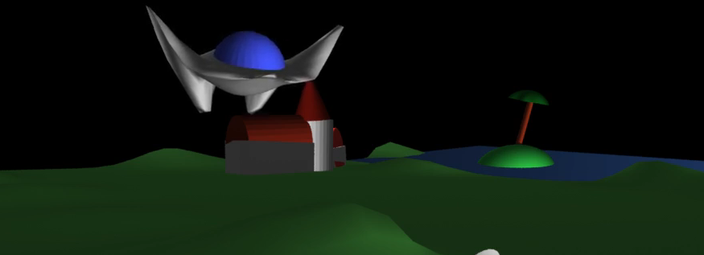
white_dune: Blender für Arme
white_dune “4kids”
white_dune wurde in mehreren Kinder-Trickfilm-Projekten eingesetzt
Die Kinder waren zwischen 7 und 13 Jahre alt
Bestes Ergebnis:
2 Nachmittage
Jahr: 2006/2007

Slide 9
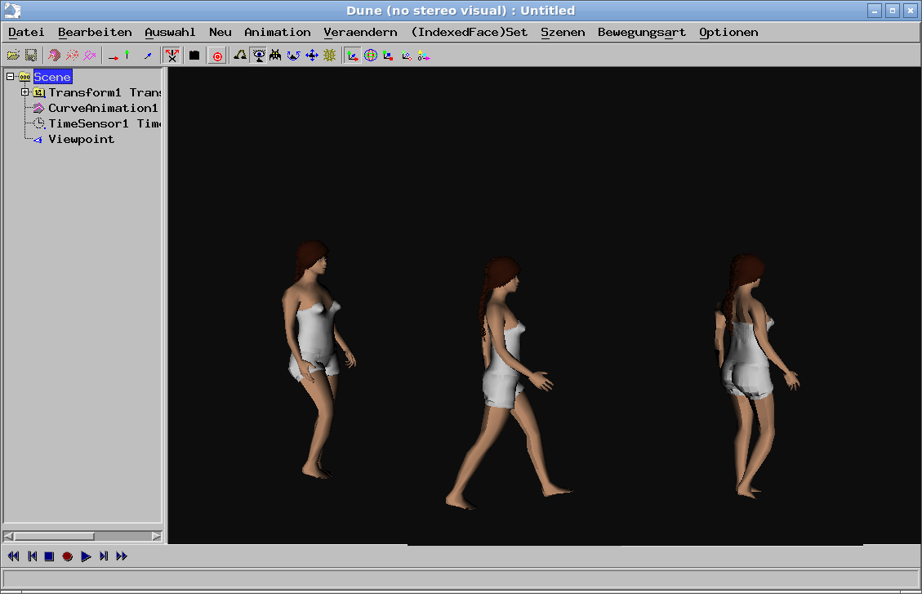
white_dune: Blender für Arme
Human Animation (sehr aufwändig):
white_dune als X3D Editor unterstützt Human Animation
Mesh aus “makehuman”-Programm, Animation in white_dune

Slide 10
white_dune: Blender für Arme
Wie unterstütze ich die Entwicklung von white_dune ?
- Übersetzung der Menüs/Fehlermeldungen in andere Sprachen
Zur Zeit existieren Englisch, Deutsch, Italienisch, Französisch und (teilweise) Portugisisch
- Stellenweise konnte nicht übersetzt werden (stattdessen: Englisch)
- white_dune benutzt Micro$oft Resoure-Datei
- Ersetzt werden muss nur der Text in “Doppelten Gänsefüßchen”
- Probleme melden (per Email an: mufti11@web.de)
- Für Programmierer: white_dune hat ca. 300 000 Zeilen C++/C/h/m4

Slide 11
white_dune: Blender für Arme
Überblick fuer Programmierer:
2D GUI API (in Programmiersprache C) namens “libswt” (Stephan White Toolkit)
Benutzt wird WIN32 (für Micro$oft Windows)
Benutzt wird OpenMotif (für Linux, FreeBSD und MacOSX (braucht Xquartz))
3D API: Benutzt wird OpenGL 1/2
Aktuelle APIs:
2D: qt5 oder gtk3 (qt1, qt2, qt3 qt4, gtk1 und gtk2 gab es auch)
3D OpenGL4 (OpenGl 3 gab es auch)
Angedacht ist ein wxWidgets basiertes 2D GUI (ca. 7 000 - 10 000 Zeilen C++)
white_dune ist 20 Jahre alt: nur 1 (kleinere) API basierte Änderung in der Zeit nötig
Wenn white_abstürtzt, versucht es noch, die X3D-Daten zu retten

Slide 12
white_dune: Blender für Arme
Was kann ich sonst tun ?
white_dune hat noch keinen englischen Wikipedia-Artikel
Laut den Regeln darf man keinen Artikel über eigene Produkte anlegen
Leider wurde der deutschen Wikipedia-Artikel wegen Nichtrelevanz gelöscht

